Slide 1

















LUYỆN TỪ VÀ CÂU
LỚP 4

Slide 2
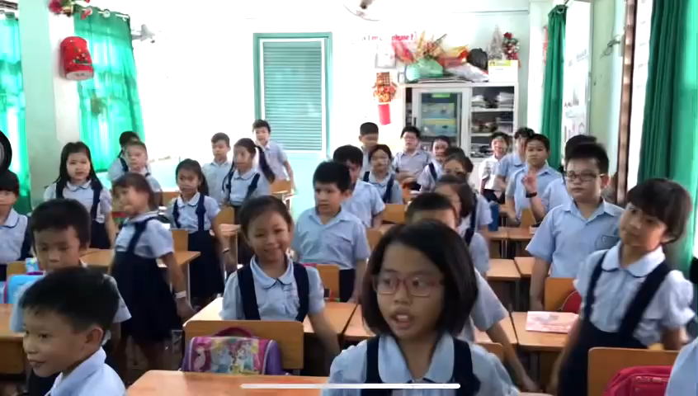

Slide 3
I. Nhận xét
1. Câu in nghiêng dưới đây dùng làm gì? Gióng nhìn mẹ, mở miệng, bật lên thành tiếng:
- Mẹ mời sứ giả vào đây cho con !
- Mẹ mời sứ giả vào đây cho con !
THÁNH GIÓNG
2. Cuối câu in nghiêng có dấu gì?
Câu in nghiêng là lời của Gióng nhờ mẹ gọi sứ giả vào.

Slide 4
2. Cuối câu in nghiêng có dấu gì?
- Mẹ mời sứ giả vào đây cho con !
Cuối câu in nghiêng có dấu chấm than.

Slide 5
3. Em hãy nói với bạn bên cạnh một câu để mượn quyển vở. Viết lại câu ấy.
- Hà ơi, cho mình mượn quyển vở của bạn đi !
Nêu yêu cầu, đề nghị, mong muốn
- Cho mình mượn quyển vở của bạn với .
- Cho mình mượn quyển vở của bạn một lát nhé !
CÂU KHIẾN

Slide 6











1. Câu khiến ( câu cầu khiến ) dùng để nêu yêu cầu, đề nghị, mong muốn,… của người nói, người viết với người khác.
2. Khi viết, cuối câu khiến có dấu chấm than ( ! ) hoặc dấu chấm.

Slide 7
LƯU Ý
1. Đặt dấu chấm ở cuối câu khiến khi đó là lời nêu yêu cầu, đề nghị, mong muốn thể hiện 1 cách nhẹ nhàng.
VD: Làm ơn cho mình đọc sách chung với.
2. Đặt dấu chấm than cuối câu khiến khi đó là lời nêu yêu cầu, đề nghị, mong muốn thể hiện 1 cách mạnh mẽ ( Khi kết hợp với Hãy, đừng, chớ....; Nhá, nhé, nhỉ...hoặc kèm theo Hô ngữ)
VD: Cả lớp hãy hát lên nào!
Thuỷ ơi, cho mình mượn bút nhé!

Slide 8




II. Luyện tập
1. Gạch dưới các câu khiến trong những đoạn trích sau:
a) Cuối cùng, nàng quay lại bảo thị nữ:
- Hãy gọi người hàng hành vào cho ta!
LỌ NƯỚC THẦN
b) Một anh chiến sĩ đến nâng con cá lên hai bàn tay nói nựng: “Có đau không, chú mình? Lần sau, khi nhảy múa phải chú ý nhé! Đừng có nhảy lên boong tàu!”
HÀ ĐÌNH CẨN
c) Con rùa vàng không sợ người, nhô thêm nữa, tiến sát về phía thuyền vua và nói:
- Nhà vua hoàn gươm lại cho Long Vương!
SỰ TÍCH HỒ GƯƠM
d) Ông lão nghe xong, bảo rằng:
- Con đi chặt cho đủ một trăm đốt tre, mang về đây
cho ta.
CÂY TRE TRĂM ĐỐT

Slide 9

2. Viết lại ba câu khiến tìm được trong sách giáo khoa Tiếng việt hoặc Toán của em.
- Vào ngay ! ( Ga - vrốt ngoài chiến luỹ)
- Hãy tính chu vi và diện tích của hình chữ nhật đó.

Slide 10
Bài 3: Hãy đặt một câu khiến để nói với bạn,
với anh chị hoặc với cô giáo ( thầy giáo).
TỔ 1
Đặt câu khiến để nói với bạn.
TỔ 2
Đặt câu khiến để nói với anh chị.
TỔ 3,4
Đặt câu khiến để nói với cô giáo ( thầy giáo).

Slide 11

TRÒ CHƠI
“ CẶP ĐÔI CHIẾN THẮNG”

Slide 12
1. Câu khiến ( câu cầu khiến ) dùng để nêu yêu cầu, đề nghị, mong muốn,… của người nói, người viết với người khác.
2. Khi viết, cuối câu khiến có dấu chấm than ( ! ) hoặc dấu chấm.

